Slide 1
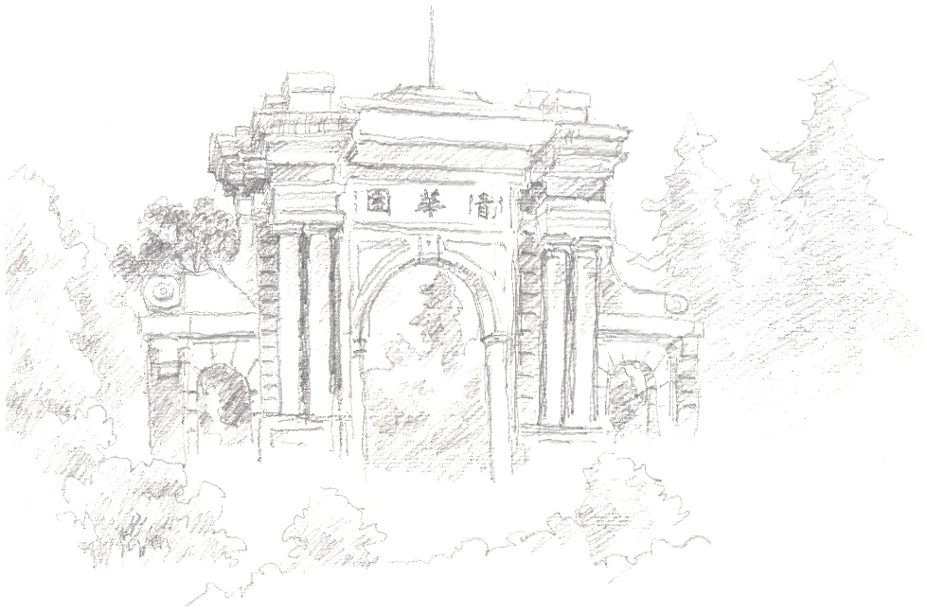

计算机原理与系统 14 期中总结—上限极高的作业
范静涛 | fanjingtao@tsinghua.edu.cn

Slide 2
黑白棋（Othello，Reversi）

Slide 3
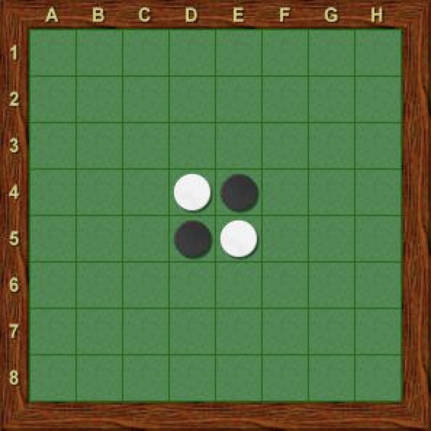
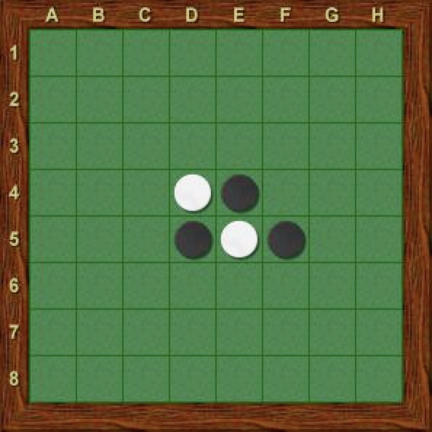
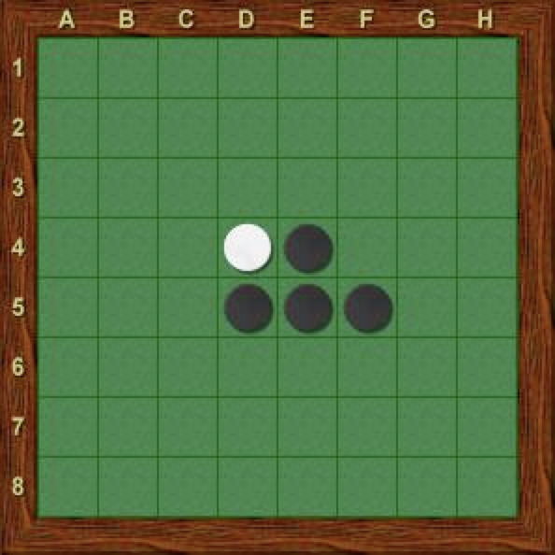
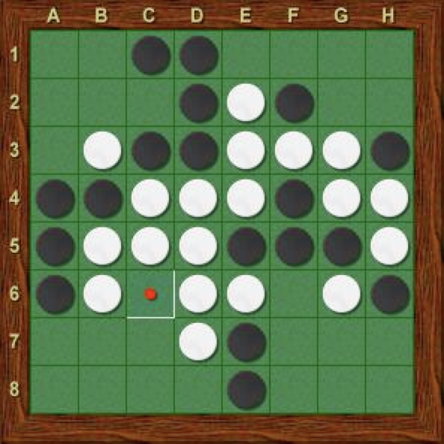
规则和限制
8×8棋盘
初始
黑先
落子
空格
夹住对方棋子
能落必落
翻子
被夹变色
翻子方向
8向

Slide 4
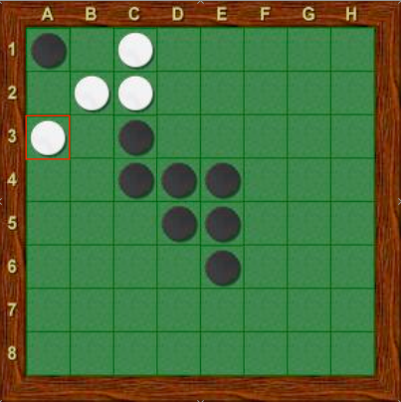
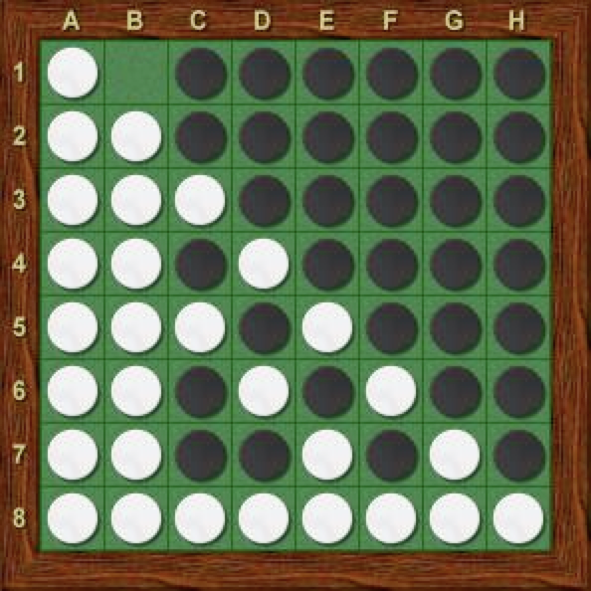
规则和限制
无法落子，PASS，换对方下
白棋落子并翻子后，黑棋无处落子
双方PASS 或 下满
子多为胜，空格归多方

Slide 5
减少/消除 循环次数和层数
减少/消除 分支判断数量
减少/消除 高延迟计算
减少 函数调用次数
提高 指令并行性
代码优化方向
bool OthBoard::AnyDrctnlFlips(RowNo Row, ColNo Col, Direction Dir, Color Side) const{
char OwnSide = Side;
char OppSide = 1 - OwnSide;
unsigned int FlipCount = 0;
if (Board[Row][Col] != Color::S) {
return false;
}
int Step = 1;
while (GetCurrentRow(Row, Dir, Step) < SIZE
&& GetCurrentCol(Col, Dir, Step) < SIZE
&& Board[GetCurrentRow(Row, Dir, Step)][GetCurrentCol(Col, Dir, Step)] == OppSide){
FlipCount++;
Step++;
}
if ( FlipCount != 0
&& GetCurrentRow(Row, Dir, Step) < SIZE //先判断位置后颜色，绝对不能反，否则可能越界
&& GetCurrentCol(Col, Dir, Step) < SIZE
&& Board[GetCurrentRow(Row, Dir, Step)][GetCurrentCol(Col, Dir, Step)] == OwnSide){
return true;
}
else {
return false;
}
}

Slide 6
减少/消除 循环次数和层数
减少/消除 分支判断数量
减少/消除 高延迟计算
减少 函数调用次数
提高 指令并行性
代码优化方向
bool OthBoard::AnyDrctnlFlips(RowNo Row, ColNo Col, Direction Dir, Color Side) const{
char OwnSide = Side;
char OppSide = 1 - OwnSide;
unsigned int FlipCount = 0;
if (Board[Row][Col] != Color::S) {
return false;
}
int Step = 1;
while (GetCurrentRow(Row, Dir, Step) < SIZE
&& GetCurrentCol(Col, Dir, Step) < SIZE
&& Board[GetCurrentRow(Row, Dir, Step)][GetCurrentCol(Col, Dir, Step)] == OppSide){
FlipCount++;
Step++;
}
if ( FlipCount != 0
&& GetCurrentRow(Row, Dir, Step) < SIZE //先判断位置后颜色，绝对不能反，否则可能越界
&& GetCurrentCol(Col, Dir, Step) < SIZE
&& Board[GetCurrentRow(Row, Dir, Step)][GetCurrentCol(Col, Dir, Step)] == OwnSide){
return true;
}
else {
return false;
}
}
同一函数多次重复调用，每次循环值相同，
多次循环值不同。
超哪些方向优化？

Slide 7
减少/消除 循环次数和层数
减少/消除 分支判断数量
减少/消除 高延迟计算
减少 函数调用次数
提高 指令并行性
代码优化方向
int Step = 1;
int CurrentRow = GetCurrentRow(Row, Dir, Step);
int CurrentCol = GetCurrentCol(Col, Dir, Step);
while (CurrentRow < SIZE
&& CurrentCol < SIZE
&& Board[CurrentRow][CurrentCol] == OppSide){
FlipCount++;
Step++;
CurrentRow = GetCurrentRow(Row, Dir, Step);
CurrentCol = GetCurrentCol(Col, Dir, Step);
}
每次循环，从4次调用，到2次调用。
还有没有优化可能？

Slide 8
减少/消除 循环次数和层数
减少/消除 分支判断数量
减少/消除 高延迟计算
减少 函数调用次数
提高 指令并行性
代码优化方向
inline int OthBoard::GetCurrentRow(RowNo RowBase, Direction Dir, int Step) {
return RowBase + NBHS[Dir].RowOffset * Step;
}
inline int OthBoard::GetCurrentCol(ColNo ColBase, Direction Dir, int Step) {
return ColBase + NBHS[Dir].ColOffset * Step;
}
int Step = 1;
int CurrentRow = GetCurrentRow(Row, Dir, Step);
int CurrentCol = GetCurrentCol(Col, Dir, Step);
while (CurrentRow < SIZE
&& CurrentCol < SIZE
&& Board[CurrentRow][CurrentCol] == OppSide){
FlipCount++;
Step++;
CurrentRow = GetCurrentRow(Row, Dir, Step);
CurrentCol = GetCurrentCol(Col, Dir, Step);
}
没有函数调用了
还有没有优化可能？

Slide 9
减少/消除 循环次数和层数
减少/消除 分支判断数量
减少/消除 高延迟计算
减少 函数调用次数
提高 指令并行性
代码优化方向
int Step = 1;
int CurrentRow = Row + NBHS[Dir].RowOffset;
int CurrentCol = Col + NBHS[Dir].ColOffset;
while (CurrentRow < SIZE
&& CurrentCol < SIZE
&& Board[CurrentRow][CurrentCol] == OppSide){
FlipCount++;
Step++;
CurrentRow += NBHS[Dir].RowOffset;
CurrentCol += NBHS[Dir].ColOffset;
}
只有加法，没有乘法
还有没有优化可能？

Slide 10
减少/消除 循环次数和层数
减少/消除 分支判断数量
减少/消除 高延迟计算
减少 函数调用次数
提高 指令并行性
代码优化方向
int CurrentRow = Row + NBHS[Dir].RowOffset;
int CurrentCol = Col + NBHS[Dir].ColOffset;
while (CurrentRow < SIZE
&& CurrentCol < SIZE
&& Board[CurrentRow][CurrentCol] == OppSide){
FlipCount++;
CurrentRow += NBHS[Dir].RowOffset;
CurrentCol += NBHS[Dir].ColOffset;
}
if ( FlipCount != 0
&& GetCurrentRow(Row, Dir, Step) < SIZE
&& GetCurrentCol(Col, Dir, Step) < SIZE
&& Board[GetCurrentRow(Row, Dir, Step)][GetCurrentCol(Col, Dir, Step)] == OwnSide){
return true;
}
else {
return false;
}
}
怎么优化？
从上面抄作业

Slide 11
减少/消除 循环次数和层数
减少/消除 分支判断数量
减少/消除 高延迟计算
减少 函数调用次数
提高 指令并行性
代码优化方向
int CurrentRow = Row + NBHS[Dir].RowOffset;
int CurrentCol = Col + NBHS[Dir].ColOffset;
while (CurrentRow < SIZE
&& CurrentCol < SIZE
&& Board[CurrentRow][CurrentCol] == OppSide){
FlipCount++;
CurrentRow += NBHS[Dir].RowOffset;
CurrentCol += NBHS[Dir].ColOffset;
}
if ( FlipCount != 0
&& CurrentRow < SIZE
&& CurrentCol < SIZE
&& Board[CurrentRow][CurrentCol] == OwnSide){
return true;
}
else {
return false;
}
}
还能优化么？

Slide 12
减少/消除 循环次数和层数
减少/消除 分支判断数量
减少/消除 高延迟计算
减少 函数调用次数
提高 指令并行性
代码优化方向
int CurrentRow = Row + NBHS[Dir].RowOffset;
int CurrentCol = Col + NBHS[Dir].ColOffset;
while (CurrentRow < SIZE
&& CurrentCol < SIZE
&& Board[CurrentRow][CurrentCol] == OppSide){
FlipCount++;
CurrentRow += NBHS[Dir].RowOffset;
CurrentCol += NBHS[Dir].ColOffset;
}
if ( FlipCount != 0
&& CurrentRow < SIZE
&& CurrentCol < SIZE
&& Board[CurrentRow][CurrentCol] == OwnSide){
return FlipCount != 0;
}
else {
return false;
}
}
if-else能不能优化掉？

Slide 13
减少/消除 循环次数和层数
减少/消除 分支判断数量
减少/消除 高延迟计算
减少 函数调用次数
提高 指令并行性
代码优化方向
int CurrentRow = Row + NBHS[Dir].RowOffset;
int CurrentCol = Col + NBHS[Dir].ColOffset;
while (CurrentRow < SIZE
&& CurrentCol < SIZE
&& Board[CurrentRow][CurrentCol] == OppSide){
FlipCount++;
CurrentRow += NBHS[Dir].RowOffset;
CurrentCol += NBHS[Dir].ColOffset;
}
return (CurrentRow * CurrentCol < SIZE * SIZE) ?
(Board[CurrentRow][CurrentCol] == OwnSide && FlipCount != 0) : false;
}
优化成条件传送可不可以？

Slide 14
减少/消除 循环次数和层数
减少/消除 分支判断数量
减少/消除 高延迟计算
减少 函数调用次数
提高 指令并行性
代码优化方向
int CurrentRow = Row + NBHS[Dir].RowOffset;
int CurrentCol = Col + NBHS[Dir].ColOffset;
while (CurrentRow < SIZE
&& CurrentCol < SIZE
&& Board[CurrentRow][CurrentCol] == OppSide){
FlipCount++;
CurrentRow += NBHS[Dir].RowOffset;
CurrentCol += NBHS[Dir].ColOffset;
}
bool IsInRange = (CurrentRow * CurrentCol < SIZE * SIZE) ? (FlipCount != 0) : false;
return IsInRange && Board[CurrentRow][CurrentCol] == OwnSide;
}
假设可以编译器可以自行优化，最好自己写汇编
还有没有优化可能？

Slide 15
减少/消除 循环次数和层数
减少/消除 分支判断数量
减少/消除 高延迟计算
减少 函数调用次数
提高 指令并行性
代码优化方向
int RowOffSet = NBHS[Dir].RowOffset;方括号要基址变址寻找地址
int ColOffSet = NBHS[Dir].RowOffset;
int CurrentRow = Row + RowOffSet;
int CurrentCol = Col + ColOffSet;
while (CurrentRow < SIZE
&& CurrentCol < SIZE
&& Board[CurrentRow][CurrentCol] == OppSide){
FlipCount++;
CurrentRow += RowOffSet;
CurrentCol += ColOffSet;
}
bool IsInRange = (CurrentRow * CurrentCol < SIZE * SIZE) ? (FlipCount != 0) : false;
return IsInRange && Board[CurrentRow][CurrentCol] == OwnSide;
}
Board[CurrentRow][CurrentCol]还有没有优化可能？降维会不会直接提高性能？

Slide 16
减少/消除 循环次数和层数
减少/消除 分支判断数量
减少/消除 高延迟计算
减少 函数调用次数
提高 指令并行性
代码优化方向
int OffSet = NBHS[Dir].Offset;
int CurrentPos = Pos + OffSet;
while (CurrentPos < SIZE * SIZE
&& Board[CurrentPos] == OppSide){
FlipCount++;
CurrentPos += OffSet;
}
bool IsInRange = (CurrentPos < SIZE * SIZE) ? (FlipCount != 0) : false;
return IsInRange && Board[CurrentPos] == OwnSide;
}
天花板了？能不能抬高天花板？

Slide 17
程序 == 算法 + 数据结构
二进制棋盘

Slide 18
二进制棋盘+位操作
目标：
没有 循环次数和层数
没有 分支判断数量
没有 高延迟计算
减少 函数调用次数
提高 指令并行性
方案选择：
每个格子，几个状态？需要几个位？
64个格子，需要多少字节？
方案1：
64位无符号整数，表示棋盘上半部分
64位无符号整数，表示棋盘下半部分
每个格子：00、01、10、11，选3个表示
方案2：
64位无符号整数，表示白子
64位无符号整数，表示黑子
每个格子：0无子、1有子

Slide 19
基本操作位实现
using BitBoard = unsigned long long int;
const size_t SIZE = 8ULL;
inline BitBoard ToBitBoard(RowNo Row, ColNo Col) {
return (0x8000000000000000ULL >> ( Row * SIZE + Col));
}
inline void Put(BitBoard& Board, RowNo Row, ColNo Col){
Board |= ToBitBoard(Row, Col);
}
inline BitBoard Put(BitBoard Board, RowNo Row, ColNo Col, int){
return Board |= ToBitBoard(Row, Col);
}
inline BitBoard ????(BitBoard OwnBoard, BitBoard OppBoard) {
return ~(OwnBoard | OppBoard);
}
这个乘法快不快？为什么？
两种Put，哪个好？为什么？
这个函数在做什么？

Slide 20
基本操作位实现
inline int Count(BitBoard Board){
Board = ((Board>>1) & 0x5555555555555555ULL) + (Board & 0x5555555555555555ULL);
Board = ((Board>>2) & 0x3333333333333333ULL) + (Board & 0x3333333333333333ULL);
Board = ((Board>>4) & 0x0f0f0f0f0f0f0f0fULL) + (Board & 0x0f0f0f0f0f0f0f0fULL);
Board = ((Board>>8) & 0x00ff00ff00ff00ffULL) + (Board & 0x00ff00ff00ff00ffULL);
Board = ((Board>>16) & 0x0000ffff0000ffffULL) + (Board & 0x0000ffff0000ffffULL);
Board = ((Board>>32) & 0x00000000ffffffffULL) + (Board & 0x00000000ffffffffULL);
return static_cast<int>(Board);
}
数子函数算法如何理解？
性能为什么会很高？
还有没有优化可能性？

Slide 21
基本操作位实现
inline int Count(BitBoard Board){
Board = ((Board>>1) & 0x5555555555555555ULL) + (Board & 0x5555555555555555ULL);
Board = ((Board>>2) & 0x3333333333333333ULL) + (Board & 0x3333333333333333ULL);
Board = ((Board>>4) & 0x0f0f0f0f0f0f0f0fULL) + (Board & 0x0f0f0f0f0f0f0f0fULL);
Board = ((Board>>8) & 0x00ff00ff00ff00ffULL) + (Board & 0x00ff00ff00ff00ffULL);
Board = ((Board>>16) & 0x0000ffff0000ffffULL) + (Board & 0x0000ffff0000ffffULL);
Board = ((Board>>32) & 0x00000000ffffffffULL) + (Board & 0x00000000ffffffffULL);
return static_cast<int>(Board);
}
数子函数算法如何理解？
性能为什么会很高？
还有没有优化可能性？

Slide 22
最精华的可翻子计算
找到全盘中，潜在的往左侧产生翻转的对方棋子
inline BitBoard PotentialFlipsLeft(BitBoard OwnBoard, BitBoard OppBoard) {
//Mask = 0x7E7E7E7E7E7E7E7EULL
//01111110
//01111110
//01111110
//01111110
//01111110
//01111110
//01111110
//01111110
BitBoard MaskedOpp = OppBoard & 0x7E7E7E7E7E7E7E7EULL;
BitBoard PotentialFlips = MaskedOpp & (OwnBoard >> 1);
PotentialFlips |= MaskedOpp & (PotentialFlips >> 1);
PotentialFlips |= MaskedOpp & (PotentialFlips >> 1);
PotentialFlips |= MaskedOpp & (PotentialFlips >> 1);
PotentialFlips |= MaskedOpp & (PotentialFlips >> 1);
PotentialFlips |= MaskedOpp & (PotentialFlips >> 1);
return PotentialFlips;
}
原理：
找到所有黑子右侧的白子->PF
PF |=PF右侧的白子
问：
Mask作用是什么？
为什么右移1位？
为什么执行6次右移？
这种思路可否扩展到其他方向？
如何扩展？哪些代码要变？

Slide 23
最最精华的元编程
template<BitBoard Mask, bool ShiftToLeft, unsigned int ShiftCount>
constexpr inline BitBoard MaskShift(BitBoard OwnBoard, BitBoard OppBoard){
BitBoard MaskedOpp = OppBoard & Mask;
BitBoard PotentialFlips = MaskedOpp;
if constexpr(ShiftToLeft) {
PotentialFlips &= (OwnBoard << ShiftCount);
PotentialFlips |= MaskedOpp & (PotentialFlips << ShiftCount);
PotentialFlips |= MaskedOpp & (PotentialFlips << ShiftCount);
PotentialFlips |= MaskedOpp & (PotentialFlips << ShiftCount);
PotentialFlips |= MaskedOpp & (PotentialFlips << ShiftCount);
PotentialFlips |= MaskedOpp & (PotentialFlips << ShiftCount);
}
else {
PotentialFlips &= (OwnBoard >> ShiftCount);
PotentialFlips |= MaskedOpp & (PotentialFlips >> ShiftCount);
PotentialFlips |= MaskedOpp & (PotentialFlips >> ShiftCount);
PotentialFlips |= MaskedOpp & (PotentialFlips >> ShiftCount);
PotentialFlips |= MaskedOpp & (PotentialFlips >> ShiftCount);
PotentialFlips |= MaskedOpp & (PotentialFlips >> ShiftCount);
}
return PotentialFlips;
}
编译时，根据模板实例化参数生成代码
甚至，编译时可完成特定计算

Slide 24
最最精华的元编程
inline BitBoard PotentialFlipsLeft(BitBoard OwnBoard, BitBoard OppBoard) {
return MaskShift<0x7E7E7E7E7E7E7E7EULL, false, 1>(OwnBoard, OppBoard);
}
inline BitBoard PotentialFlipsRight(BitBoard OwnBoard, BitBoard OppBoard) {
return MaskShift<0x7E7E7E7E7E7E7E7EULL, true, 1>(OwnBoard, OppBoard);
}
inline BitBoard PotentialFlipsUp(BitBoard OwnBoard, BitBoard OppBoard) {
return MaskShift<0x00FFFFFFFFFFFF00ULL, false, 8>(OwnBoard, OppBoard);
}
inline BitBoard PotentialFlipsDown(BitBoard OwnBoard, BitBoard OppBoard) {
return MaskShift<0x00FFFFFFFFFFFF00ULL, true, 8>(OwnBoard, OppBoard);
}
inline BitBoard PotentialFlipsLeftUp(BitBoard OwnBoard, BitBoard OppBoard) {
return MaskShift<0x007E7E7E7E7E7E00ULL, false, 9>(OwnBoard, OppBoard);
}
inline BitBoard PotentialFlipsLeftDown(BitBoard OwnBoard, BitBoard OppBoard) {
return MaskShift<0x007E7E7E7E7E7E00ULL, true, 7>(OwnBoard, OppBoard);
}
inline BitBoard PotentialFlipsRightUp(BitBoard OwnBoard, BitBoard OppBoard) {
return MaskShift<0x007E7E7E7E7E7E00ULL, false, 7>(OwnBoard, OppBoard);
}
inline BitBoard PotentialFlipsRightDown(BitBoard OwnBoard, BitBoard OppBoard) {
return MaskShift<0x007E7E7E7E7E7E00ULL, true, 9>(OwnBoard, OppBoard);
}

Slide 25
inline BitBoard PotentialFlipsLeft(BitBoard OwnBoard, BitBoard OppBoard) {
return MaskShift<0x7E7E7E7E7E7E7E7EULL, false, 1>(OwnBoard, OppBoard);
}
inline BitBoard PotentialFlipsRight(BitBoard OwnBoard, BitBoard OppBoard) {
return MaskShift<0x7E7E7E7E7E7E7E7EULL, true, 1>(OwnBoard, OppBoard);
}
inline BitBoard PotentialFlipsUp(BitBoard OwnBoard, BitBoard OppBoard) {
return MaskShift<0x00FFFFFFFFFFFF00ULL, false, 8>(OwnBoard, OppBoard);
}
inline BitBoard PotentialFlipsDown(BitBoard OwnBoard, BitBoard OppBoard) {
return MaskShift<0x00FFFFFFFFFFFF00ULL, true, 8>(OwnBoard, OppBoard);
}
inline BitBoard PotentialFlipsLeftUp(BitBoard OwnBoard, BitBoard OppBoard) {
return MaskShift<0x007E7E7E7E7E7E00ULL, false, 9>(OwnBoard, OppBoard);
}
inline BitBoard PotentialFlipsLeftDown(BitBoard OwnBoard, BitBoard OppBoard) {
return MaskShift<0x007E7E7E7E7E7E00ULL, true, 7>(OwnBoard, OppBoard);
}
inline BitBoard PotentialFlipsRightUp(BitBoard OwnBoard, BitBoard OppBoard) {
return MaskShift<0x007E7E7E7E7E7E00ULL, false, 7>(OwnBoard, OppBoard);
}
inline BitBoard PotentialFlipsRightDown(BitBoard OwnBoard, BitBoard OppBoard) {
return MaskShift<0x007E7E7E7E7E7E00ULL, true, 9>(OwnBoard, OppBoard);
}
最最精华的元编程

Slide 26
瞄准脑解析前沿科学问题
开展基础性深入交叉研究
服务世界级一流学科建设
下次见
前沿知识与科学精神并重
战略眼光与家国情怀兼具
融入学生与团队思政建设
感谢各位专家！敬请批评指正！

